Slide 1
Geografia do Brasil
Aula 11 – Meio Rural Brasileiro

Slide 2
Agricultura
A formação histórica do Brasil, a estrutura fundiária, a colonização e a modernização são alguns elementos que marcaram as diferentes formas de uso da terra que encontramos hoje no Brasil. Podemos distinguir em:
1) Agricultura Familiar
2) Agronegócio (Agricultura Comercial)
3) Pecuária
É um dos setores mais fortes da economia nacional e o país figura como um dos principais produtores de alimentos do mundo, liderando a produção e exportação de vários produtos como o café, o açúcar, suco de laranja, etanol de cana e produtos de soja (farelo, óleo e grão)
Além dos solos e climas, a produção agrícola vincula-se também ao relevo. Por exemplo o café que é cultivado em regiões serranas de maior altitude, como no leste e sul de Minas Gerais (Planaltos e Serras do Atlântico Leste-Sudeste); os graõs e cana de açúcar, normalmente cultivados com maquinário pesado, ocupam as áreas de relevo mais aplanado, como a região da bacia sedimentar do Paraná (Planaltos e Chapadas da Bacia do Paraná)

Slide 3
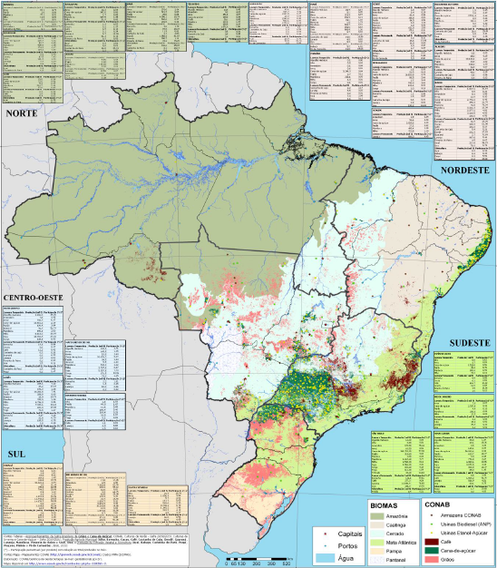

Slide 4
Agricultura Familiar
Dados do Censo Agropecuário de 2006 (IBGE)
Estabelecimentos rurais de agricultura familiar correspondem a 9,4% (80,25 milhões de hectares) do território nacional ou 24% da área agrícola do país.
Em média uma propriedade tem a ocupação da sua área dividida da seguinte maneira: lavouras ocupam 22%, pastagens 45% e as matas e florestas 28%. Então, a área cultivada de todas propriedades familiares é de 17,6 milhões de hectares (2% do território nacional)
Os estabelecimentos rurais familiares representam 84% do total de estabelecimentos rurais -> Concentração fundiária (Comparar o total de estabelecimentos rurais familiares e sua respectiva área agrícola com os mesmos valores do agronegócio)
Responde por 74,4% dos empregos do campo (12,3 milhões de pessoas) e cerca de 40% de toda produção agrícola nacional
Possui uma variedade de produção maior, apesar da área ocupada e do volume de produção serem menores. A sua produção corresponde a 60% da cesta básica; quanto a produção nacional corresponde a 87% de mandioca, 70% de feijão, 46% milho, 38% café, 34% arroz e 58% leite. Além disso, possui criação de bovinos, suínos, caprinos que são importantes para subsistência das famílias e para a economia local

Slide 5
Agricultura Familiar
Vantagens da agricultura familiar:
1) Permanência das famílias no campo evitando o êxodo rural e os problemas urbanos decorrentes. Decorre também de uma maior valorização da cultura regional e a manutenção de cultivos tradicionais.
2) Melhor distribuição de renda e combate à fome, já que a venda dos produtos por preços compensatórios é assegurada por programas governamentais. Os alimentos adquiridos pelo governo são destinados a escolas, creches e entidades assistenciais
3) Maior preservação ambiental, dada a maior diversidade de cultivos, ao menor uso de insumos agrícolas e aos menores impactos aos solos, águas e cobertura vegetal
Aspectos sociais e econômicos:
1) De acordo com o IBGE (2006), das 12,3 milhões de pessoas vinculadas à agricultura familiar, 909 mil tinham menos de 14 anos de idade e pouco mais de 4 milhões declararam não saber ler e escrever
2) Mesmo com todos os programas de incentivo governamental cerca de 30% dos produtores rurais declararam não terem tido nenhuma receita em 2006

Slide 6
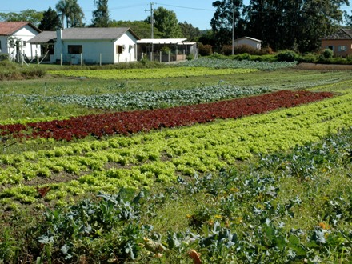

Slide 7
Agronegócio
Refere-se à agricultura não familiar, de caráter industrial (agroindústria) mecanizada, estruturada em grandes propriedades às quais podem ser anexadas propriedades arrendadas
Representa 15,6% do total de estabelecimentos rurais ao mesmo tempo que ocupa 75,7% das áreas agrícolas do país -> Concentração de terras
O uso de maquinário pesado e alta tecnologia aumenta a produtividade, ao mesmo tempo que diminui a necessidade de mão de obra. Assim, a agricultura representa 60% de toda produção agrícola nacional, mas apenas 30% dos postos de trabalho no campo
Ocupa principalmente os terrenos aplanados da bacia sedimentar do Paraná que abrange o centro-sul do país, avançando para as regiões norte e nordeste, evitando regiões serranas que são obstáculos para a mecanização

Slide 8
Agronegócio
Vantagens do agronegócio:
1) Destaque para a alta produtividade, lucratividade e geração de riquezas e divisas ao país -> Responde por 20% do PIB Nacional e por 40% das exportações. Contudo, é necessário considerar que o país é muito dependente de caros agroquímicos importados, fato que deve reverter a balança comercial do setor
2) Estimula as pesquisas e o desenvolvimento tecnológico do setor agrícola e pecuário, tanto ligados ao aumento da produtividade com manejo dos solos como para o combate a pragas
Desvantagens do agronegócio:
1) Deslocamento das famílias do campo, quando vendem ou arrendam suas terras para um grande empreendimento. Este fato acarreta ainda o empobrecimento da cultura caipira e mesmo a extinção de cultivos regionais tradicionais
2) Concentração fundiária e de renda, já que a grande produção e lucratividade, baseada em grandes propriedades, ficam em poucas mãos
3) Maiores impactos ambientais, principalmente sobre a vegetação, solos e águas. Perda da biodiversidade vegetal e animal por causa do avanço do agronegócio, principalmente nos biomas do cerrado, no Centro-oeste, e da Amazônia na região Norte
4) Uso de sementes geneticamente modificadas, torna o produtor dependente dessas sementes, além da falta de conhecimento sobre o impacto dessas sementes tanto no ambiente como na saúde humana

Slide 9
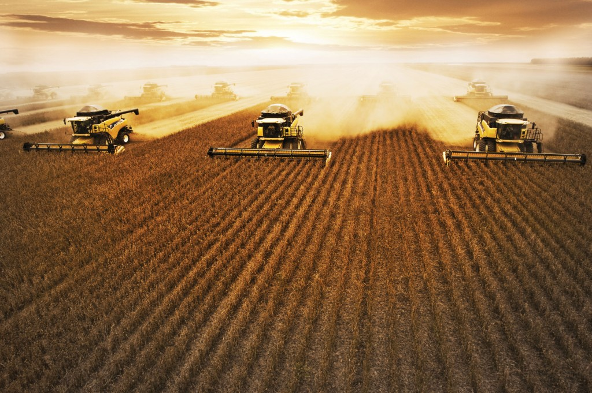

Slide 10
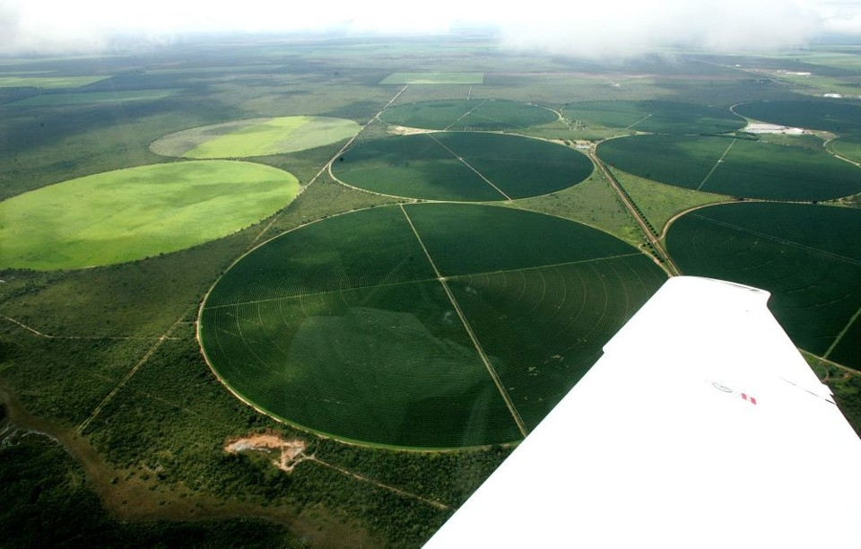

Slide 11
Pecuária
Pode ser empreendida tanto no âmbito da propriedade familiar (criações) como no agronegócio
Ocupa 172.333.073 hectares de terra (IBGE, 2006), o que corresponde a 20,2% do território brasileiro. Novas frentes em direção ao domínio amazônico associam a pecuária à extração de madeira e, posteriormente ao cultivo de grãos (Extração de madeira -> Pasto -> Cultivo de grãos)
Dividido em dois tipos:
1) Pecuária extensiva
Sem grandes investimentos e com ocupação de áreas não confinadas, realizadas tanto em latifúndio quanto na agricultura familiar
Chamado gado de corte – representa 90% de toda atividade pecuária realizada
Vantagem: Baixa necessidade de investimento
Desvantagem: Necessidade de ocupação de grandes áreas -> Problemas ambientais e concentração fundiária
2) Pecuária intensiva
Mais moderna, consiste no cultivo de animais pelo confinamento e adoção de procedimentos tecnológicos, incluindo manipulação genética, inseminação artificial, entre outras estratégias de produção
Vantagens: Aumento da produtividade e ocupação de pequenas áreas
Desvantagens: Altos custos e baixa utilização de mão de obra (mão de obra especializada)

Slide 12
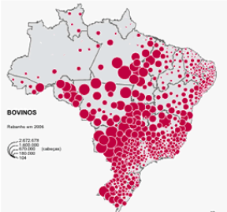
Rebanho bovino
- Segundo maior rebanho do mundo, com 200 milhões de cabeças
- Maior exportador do mundo desde 2004
- Além da carne, envolve a produção de leite e de coro
- Ocupa principalmente os relevos aplanados da bacia sedimentar do Paraná, com destaque para o Centro-oeste e avanços para o Norte
- Evita áreas serranas -> Endurece a carne e diminui a produção de leite
- Estimula pesquisas e utiliza tecnologia para produtividade e controle sanitário

Slide 13
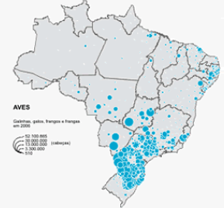
Rebanho de aves
- Terceiro maior produtor e maior exportador de frango no mundo
- Produção concentrada na região sul, principalmente Santa Catarina, atende o mercado interno e externo
- Ciclo natural de crescimento das aves é acelerado por uso de hormônios e uso contínuo de luz

Slide 14
